Slide 1
주식뉴스 알림 서비스 개발
(진행상황 발표)
AI융합 CApstone Design 1학기
2014122299 최정헌(팀리더)
2016125058 이재혁
2014122029 김동호
2016125082 홍순재
2021. 03 ~ 2021. 12
Notes:
안녕하세요, 종합설계프로젝트 계획서 발표를 맡은 최정헌입니다. 저희 팀은 최정헌, 이재혁, 김동호, 홍순재로 구성되어있고, 주식뉴스 알림 서비스 개발을 연구 주제로 선정했습니다.

Slide 2

협업
진행상황
계획
QnA
Notes:
발표 순서 입니다. 먼저 협업을 어떻게 진행하고 있고, 협업 툴은 어떤 것을 이용하고 있고 회의는 어떻게 하고 있는지 말씀드겠습니다.
그리고 현재 어디까지 진행되어있는지 진행상황을 설명하고 앞으로의 계획을 말씀드리겠습니다.
그리고 마지막으로 qna하고 마무리하겠습니다.

Slide 3

협업
주 1회 정기회의 (온라인)

Slide 4

협업

Slide 5
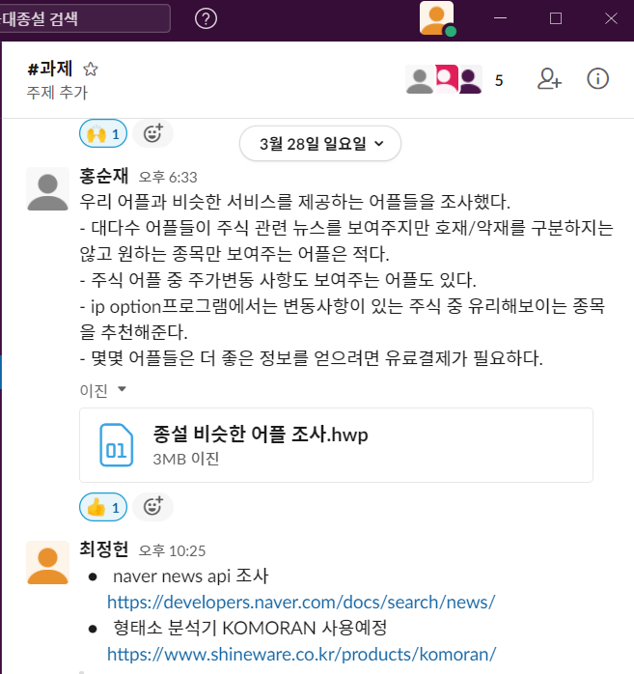
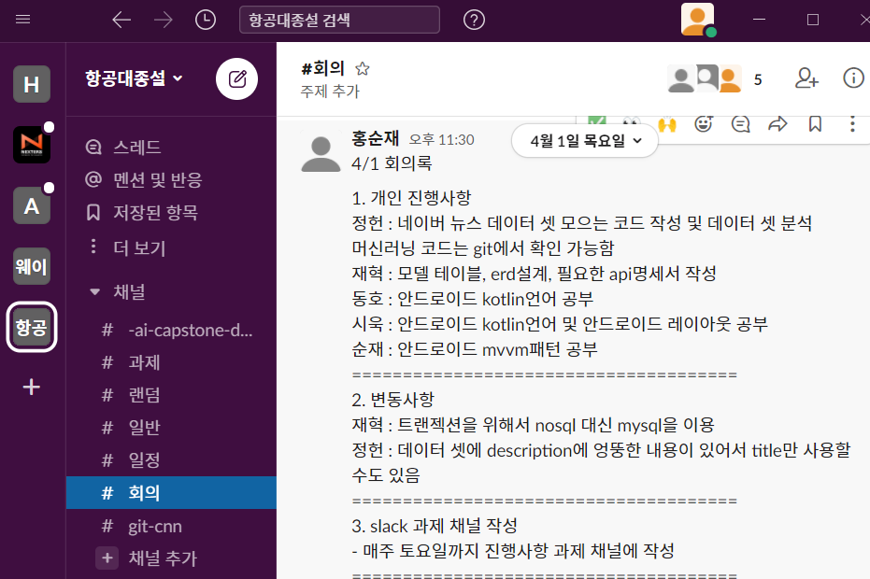
협업

Slide 6
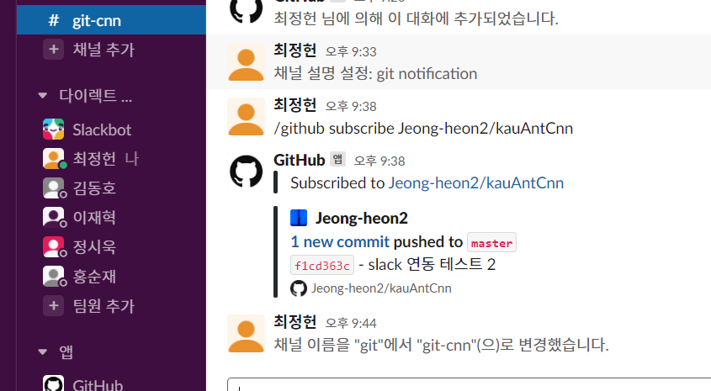
협업

Slide 7
진행상황 - 시장조사
뉴스 샐러드
핀업레이더
특정 종목의 2주간의 뉴스를 분석해서 부정적 뉴스가 많았는지 긍정적 뉴스가 많았는지 알려주는 기능
시장의 이벤트(주주총회)를 알림으로 받을 수 있음
틍정 종목의 네이버 토론방 댓글을 분석해서 부정적인지 긍정적인지 알려주는 기능
- 실시간 인기검색어와 현재 이슈 등수가 나옴
- 관심있는 키워드에 대한 뉴스 알림 기능이 있으나 뉴스에서 키워드가 들어가기만 하면 모두 알림이 됨
- 실시간 종목 주가 변화 확인 가능
- 뉴스 자체도 키워드를 분류하여 눈에 띔

Slide 8
진행상황 - 머신러닝
학습 데이터 수집 모듈
10,000 개 수집

Slide 9
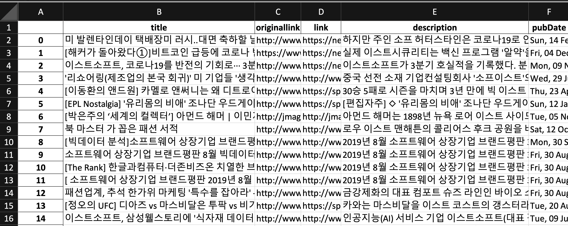
진행상황 - 머신러닝

Slide 10
진행상황 - 머신러닝

Slide 11
진행상황 - 머신러닝
shineware.co.kr
KOMORAN @ Shineware
KOMORAN은 Shineware의 기술로만 연구 및 개발된 한국어 형태소 분석기로서 Java Library 형태(jar)로 제공됩니다. 타 형태소 분석기와 달리 여러 어절을 하나의 품사로 분석 가능함으로써 형태소 분석기의 적용 분야에 따라 공백이 포함된 고유명사(영화 제목, 음식점명, 노래 제목, 전문 용어 등)를 더 정확하게 분석할 수 있습니다.
Python도 지원합니다. https://github.com/lovit/komoran3py

Slide 12
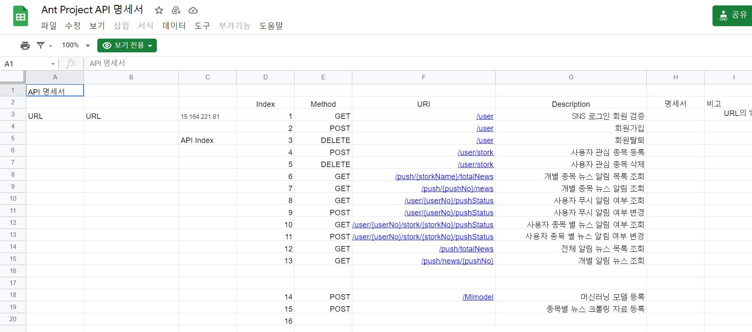
진행상황 - 서버
Notes:
API 명세서 초안, ERD 설계 상세 그림 초안

Slide 13
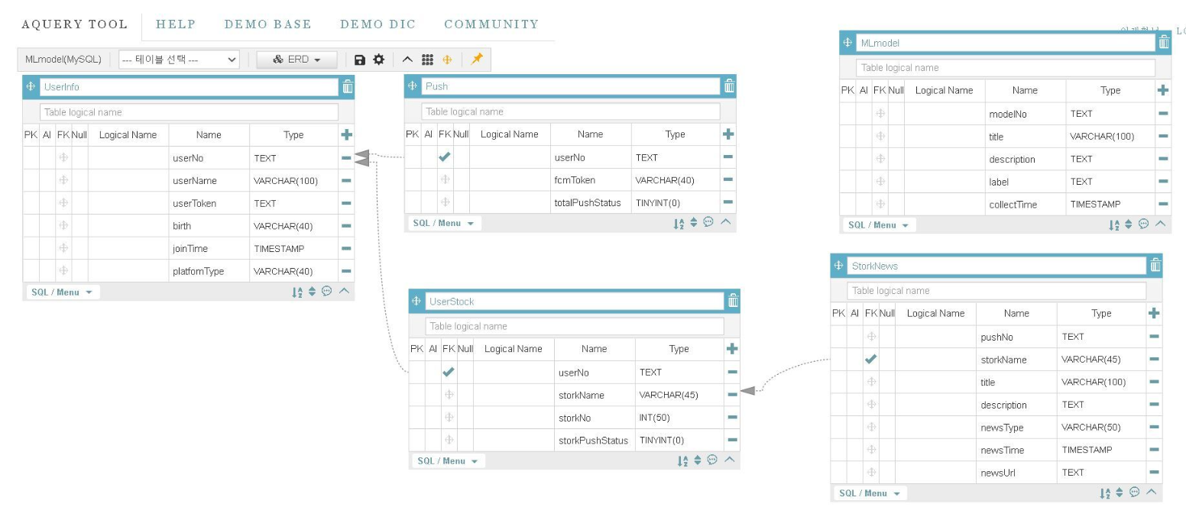
진행상황 - 서버

Slide 14
진행상황 - 서버
서버 내 nodemon, crontab 등 개발에 필요한 추가적인 모듈 구현
2. 웹 서버, DB, DBMS 간에 연동 및 외부 툴 연계 완료
3. 테스트 api를 통해 서버 내, 외부 통신 상태 확인 완료

Slide 15


진행상황 – AOS
Notes:
개별 공부

Slide 16
진행상황 – 기능 아이데이션
관심 종목의 뉴스들을 피드 형식의 리스트로 보여주고 기사내용은 웹뷰를 통해 제공
관심있는 종목 중 원하는 종목만 알림을 on/off할 수 있는 기능
관심 종목의 호재성/악재성 뉴스 통계를 그래프로 제공
유저들이 가장 많이 등록한 관심 종목을 추천
호재성 뉴스들의 키워드를 분석해서 워드 클라우드 형식으로 제공

Slide 17

계획
앱 디자이너
UI/UX 디자인
서비스 브랜딩 디자인

Slide 18
계획
머신러닝
데이터 수집 -> 라벨링 -> DB에 저장
아이데이션
AOS
Android 공부
Github 공부
기능확정
서버
요구사항 분석 -> DB 생성

Slide 19


QnA
Notes:
감사합니다.
발표는 여기까지이고 QnA시간을 가지도록 하겠습니다.

